Slide 1
Estruturas de decisão
Casos de
if, else
if, else if, else
switch case

Slide 2
Estrutura if, else
Na língua portuguesa – se, então.
É uma estrutura de desisão onde há dois saídas: verdadeiro e falso.

Slide 3
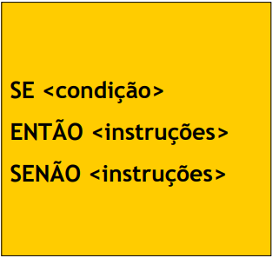
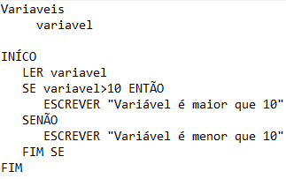
if, else - pseudocódigo

Slide 4
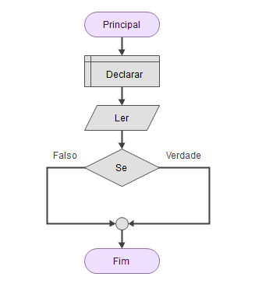
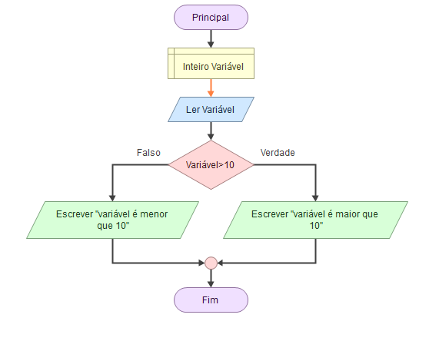
if, else – fluxograma

Slide 5
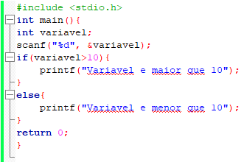
if, else – C
If(condição){
instruções;
}
else{
instruções;
}

Slide 6
Estrutura de if, else if, else
Neste caso, já tem 3 escolhas seguidas:
Verdadeiro, falso verdadeiro e falso

Slide 7
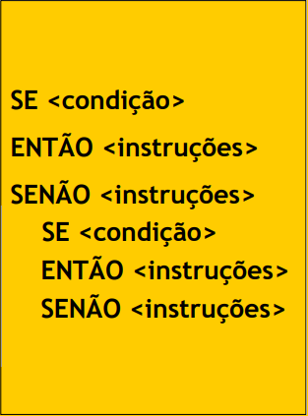
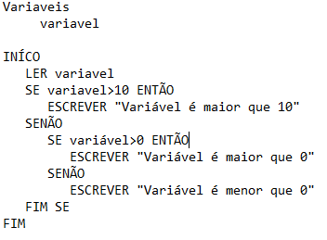
if, else if, else - pseudocódigo

Slide 8
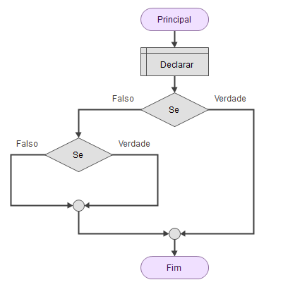
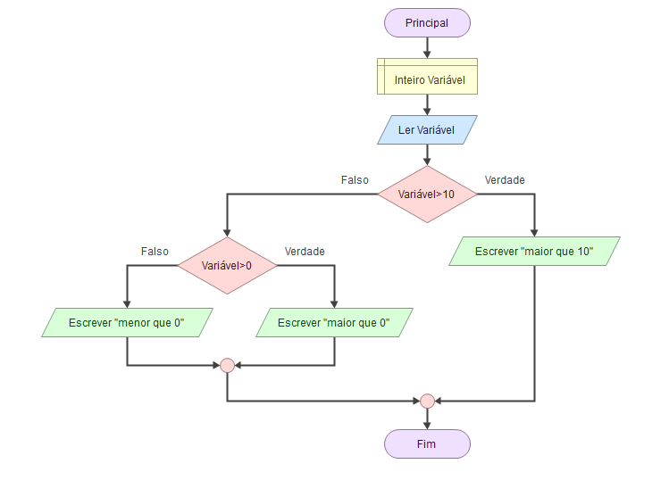
if, else if, else – fluxograma

Slide 9
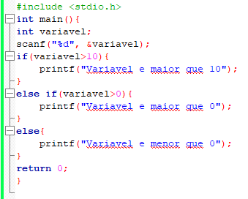
if, else if, else - C
If(condição 1){
instruções;
}
else if(condição 2){
instruções;
}
else{
instruções;
}

Slide 10
Estrutura de switch case
O switch case pode ser considerado como estrutura de desição infinita, pois o número dó casos não é limitado, como nas estruturas de if else.

Slide 11
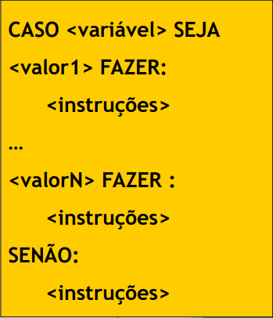
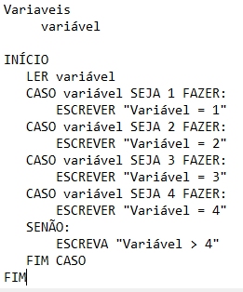
switch case - pseudocódigo

Slide 12
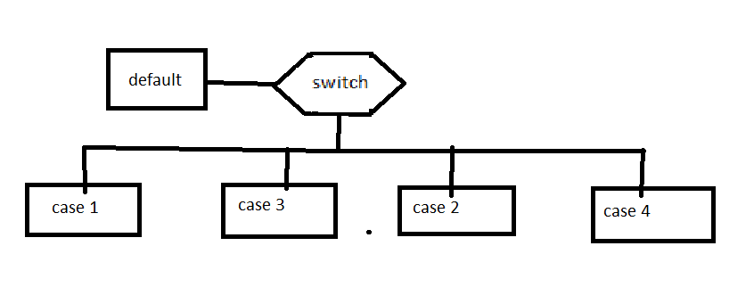
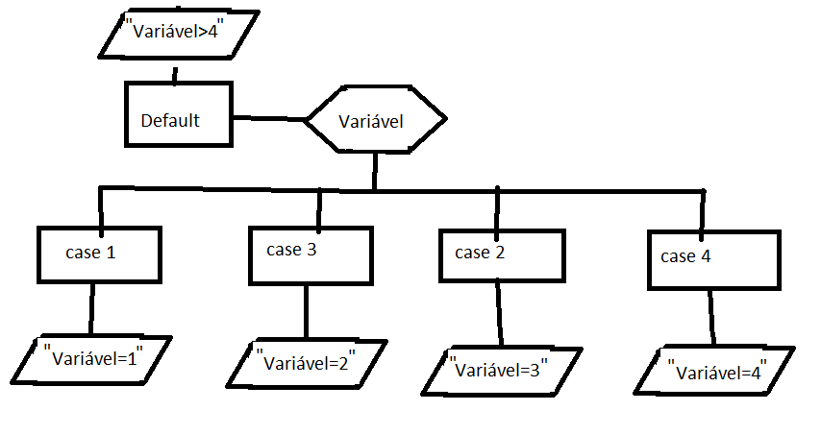
switch case - fluxograma

Slide 13
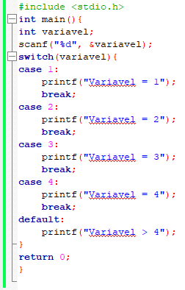
switch case - C
switch(variável){
case 1:
instruções;
break;
case2:
instruções;
break;
…
default:
instruções;
}

